Slide 1



بسم الله الرحمن الرحيم
المعادن السامة والغذائية في أغذية الأطفال المتوفرة في السوق اليمني
TOXIC AND ESSENTIAL METALS IN BABIE FOODS AVAILABLE IN YEMENI MARKET
تقديم:
أ. د. حمود خالد المخلافي
كلية الزراعة - جامعة صنعاء
قسم علوم وتقنية الأغذية

Slide 2

Authors:
Mustafa Zaher
Food Science &Technology
Department of Food Science & Technology
Faculty of Agriculture, Sana'a University- Yemen
Dr. Hamood Khaled Al-Makhlafi
Professor of Food Science &Technology
Department of Food Science & Technology
Faculty of Agriculture, Sana'a University- Yemen
Dr. Nasser Hussein Zawia
Professor of Pharmacology & Toxicology
Department of Pharmacology & Toxicology,
Faculty of Pharmacy, University of Rhode Island –USA

Slide 3
مقدمة
العناصر المعدنية
تصنف العناصر المعدنية عادة إلى عناصر معدنية سامة مثل الرصاص والكادميوم
والزرنيخ والألمنيوم وعناصر معدنية أساسية ذات أهمية غذائية مثل النحاس والحديد
والزنك والمنغنيز.
العناصر المعدنية السامة لها القدرة على إحداث أضرار صحية بالغة حتى في مستويات
التركيزات المنخفضة عند التعرض لها لفترات طويلة من خلال الغذاء، أيضا العناصر
المعدنية الغذائية قد تتسبب في إحداث أضرار صحية في حالة وجودها في الغذاء بكميات
مفرطة.

Slide 4
مقدمة
يتعرض الأطفال الرضع للعناصر المعدنية من مصادر مختلفة والتي تشمل:
الرضاعة الطبيعية
أغذية الأطفال المصنعة بشكل تجاري
الأغذية المعدة منزليا.
وقد يحدث تلوث لأغذية الأطفال الرضع بالعناصر المعدنية عن طريق المواد الخام
المستخدمة في التصنيع والتصنيع في ظروف تصنيعية رديئة،أو عن طريق غش أغذية
الأطفال الرضع بالإضافة إلى الممارسات السيئة التي قد تقوم بها الأمهات أثناء إعداد
وتحضير أغذية أطفالهن.
أضف إلى ذلك، فإن بعض أغذية الأطفال الرضع والمصنعة تجاريا يضاف لها بشكل
مقصود واحدأو أكثر من العناصر المعدنية الضرورية مثل الحديد، الزنك والنحاس وذلك
بغرض الإيفاء بالاحتياجات الغذائية للأطفال من هذه العناصر. إن وجود المعادن السامة
والعناصر المعدنية الغذائية بكميات مفرطة في أغذية الأطفال المصنعة قد تحدث مشاكل
صحية ذات أخطار بالغة على الأطفال الرضع بشكل خاص، وذلك لحساسية هذه الفئة من
الأطفال لتأثيرات هذه المعادن.

Slide 5
مقدمة
هذا يستوجب استمرار علميات مراقبة تركيز المعادن السامة في الغذاء والبيئة على حد سواء من قبل
الهيئات المسئولة عن سلامة الغذاء والبيئة، مع إبداء اهتمام خاص بالغذاء والبيئة للفئات الحساسة مثل
الحوامل والمرضعات والأطفال الرضع. معظم أغذية الأطفال المصنعة تجارياً والمتوفرة في السوق المحلى
تستورد من مختلف الدول ليس هذا فحسب بل حتى أن المكونات الخام الداخلة في تصنيع أغذية الأطفال
المصنعة محلياً تستورد من الخارج، وعلى الرغم من ذلك ليس هناك أي دراسات محلية فيما يتعلق
بمستوى تلوث أغذية الأطفال المتوفرة في السوق المحلى بالمعادن سواء المعادن السامة أو الغذائية.
الأهداف:
هدفت هذه الدراسة إلى:
دراسة مستويات تلوث بعض أغذية الأطفال الرضع المباعة في السوق المحلي بمعادن الرصاص،
الكادميوم، الزرنيخ، الألمنيوم، النيكل، النحاس، الحديد، الزنك، والمنغنيز، وذلك من خلال مقارنة نتائج
هذه الدراسة بالتركيزات المنصوص عليها في القوانين والدساتير الغذائية المحلية والدولية، وأيضا
مقارنة نتائج هذه الدراسة بنتائج دراسات أخرى أجريت على أغذية الأطفال الرضع المشابهة لعينات
هذه الدراسة في دول أخرى.
2. خلق وعي عام و تشجيع السلطات المهتمة بأنظمة وسلامة الغذاء في الوطن بالاهتمام بقضايا
السلامة الغذائية والتي ستساهم في العمل على تحسين مستوى الصحة العامة لدى الأطفال الرضع في
البلاد.

Slide 6
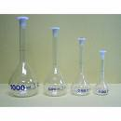


المواد
و
الطرق
Prof. Zawia’s lab
University of Rhode Island

Slide 7
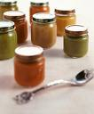




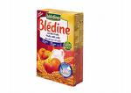
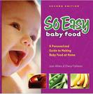

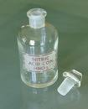

تحضير العينات للهضم بالميكروويف
المواد
و
الطرق
Homogenize baby food sample
samples of baby foods were purchased from the Yemeni market
25 mg ± 2mg of homogenized baby food sample
1 ml NOH ₃
Nitric acid butte
Microwave reaction vials 3 ml

Slide 8
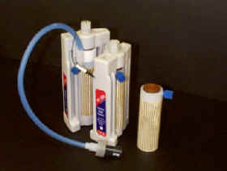

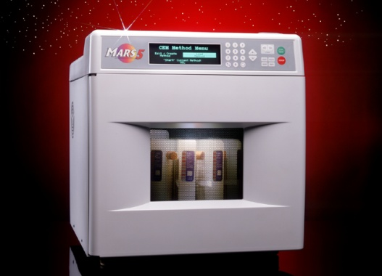
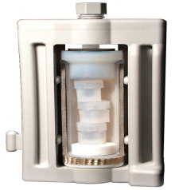
Materials
&
Methods
ANALYTICAL PROCEDURE
Microwave Digestion
Reaction vessels procedure
Transferred to High HP500
Microwave reaction vials 3 ml were capped
High HP500
Microwave procedure
Microwave digestion system
Group of High HP500
in Microwave

Slide 9

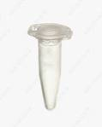
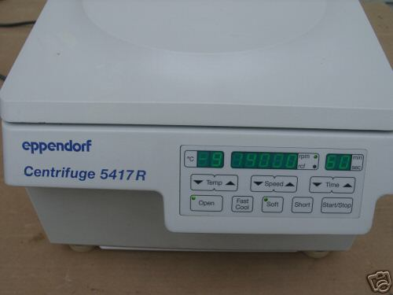

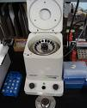

ANALYTICAL PROCEDURE
Sample preparation for IPC- MS
Digested material was transferred
into a 1.5 ml microcentrifuge tube
Centrifuge at 10000 rpm for 5 min
200µl supernatant were transferred into
a 15 ml plastic tube containing 9.8 ml water

Slide 10


Materials
&
Methods
ANALYTICAL PROCEDURE
ICP- MS Analysis
Samples are ready to be transferred to analysis by ICP-MS
Preparation of calibration standard IMS-102
Calibration standard was at
concentrations of 0, 5, 10 and 20 PPb
Analytical procedure of ICP-MS was
Directed by using plasma lab software

Slide 11

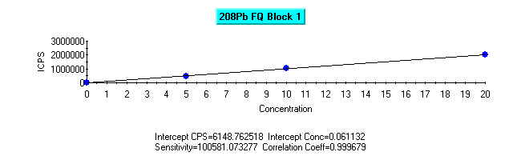
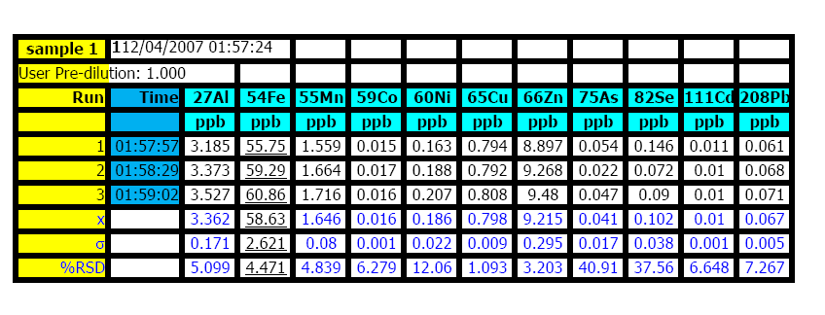
To select the metals which are
required to be measured
Standard calibration Curve for Pb
ICP-MS Raw values for sample No. 1
Make calculations for ICP-MS Raw Values
and use the SAS program to generate
Statistical analysis of values .

Slide 12
النتائج
و
المناقشة

Slide 13
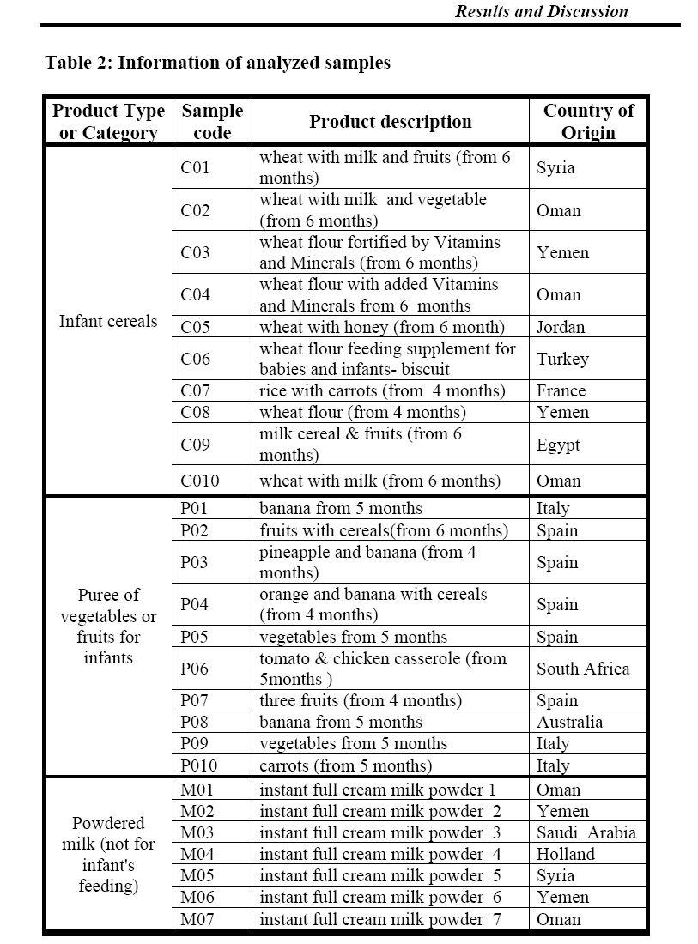

Slide 14
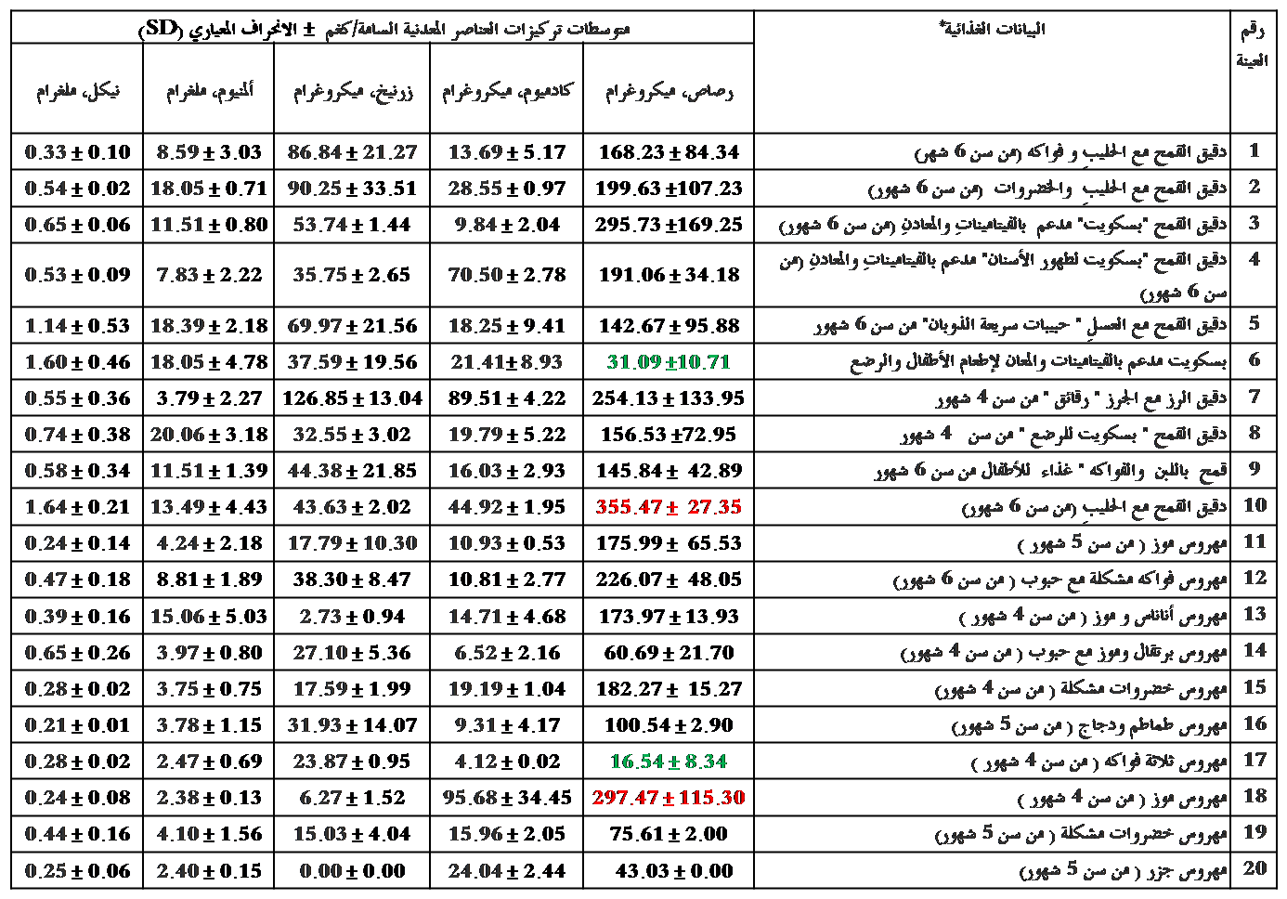
جدول رقم 3. تركيزات العناصر المعدنية السامة في أغذية الأطفال
Our results were higher than these legal limits
Legal limits for lead concentration
Maximum | Sources
20µg/kg | European Community Regulation 466/2001
20µg/kg | Saudi Specification (1904/2001)
500µg/kg | Yemeni Specification (22/2003)
Our results were higher than these concentrations
Lead concentrations in baby food studied by several investigators
Maximum | Minimum | Sources
77.7 µg/kg | 39.5 µg/kg | (Tripathi et al ., 1999)/ India
100 µg/kg | 1 µg/kg | (MAFF,UK,1999)
32.8 µg/kg |  | (Togores et al. 1999) Canada

Slide 15
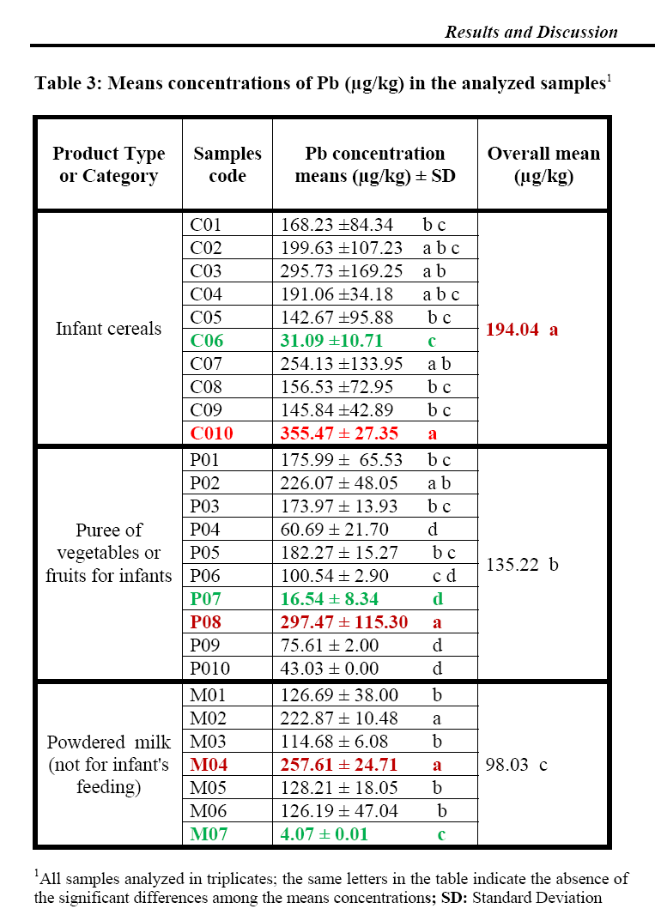
Our results were higher than these legal limits
Legal limits for lead concentration
Maximum | Sources
20µg/kg | European Community Regulation 466/2001
20µg/kg | Saudi Specification (1904/2001)
500µg/kg | Yemeni Specification (22/2003)
Our results were higher than these concentrations
Lead concentrations in baby food studied by several investigators
Maximum | Minimum | Sources
77.7 µg/kg | 39.5 µg/kg | (Tripathi et al ., 1999)/ India
100 µg/kg | 1 µg/kg | (MAFF,UK,1999)
32.8 µg/kg |  | (Togores et al. 1999) Canada

Slide 16
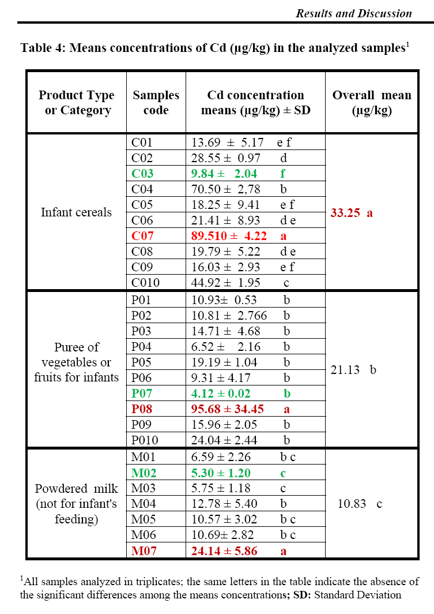
Our results were below these legal limits
Legal limits for Cadmium concentration
Maximum | Sources
50 µg/kg 50µg/kg | European Community Regulation 466/2001
 | Saudi Specification (1904/2001)
Our results agree with these concentrations
Cadmium concentrations in baby food studied by other researchers
Maximum | Minimum | Sources
17.7g/kg | 0.45 µg/kg | (Tripathi et al ., 1999)/ India
100 µg/kg | 0.1µg/kg | (FSA,2003,2006),UK
33.6 µg/kg |  | (Togores et al. 1999) Canada

Slide 17
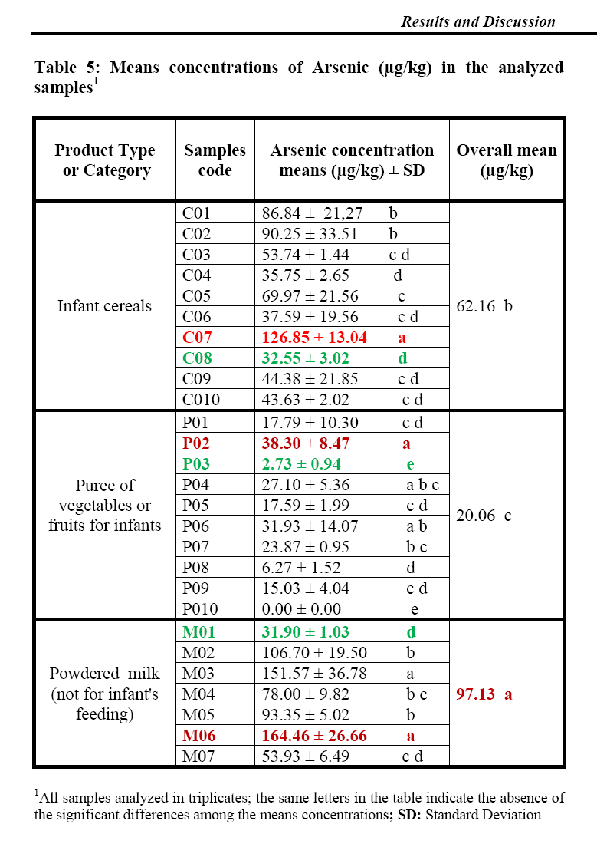
Our results were below these legal limits
Legal limits for Arsenic concentration
Maximum | Sources
1000µg/kg | UK 1959 Arsenic in food Regulations
500µg/kg | Yemeni Specification (22/2003)
Our results were higher than this concentration
Arsenic concentrations in baby food studied by several investigators
Maximum | Sources
16µ g/kg | (MAFF,UK 1999)

Slide 18
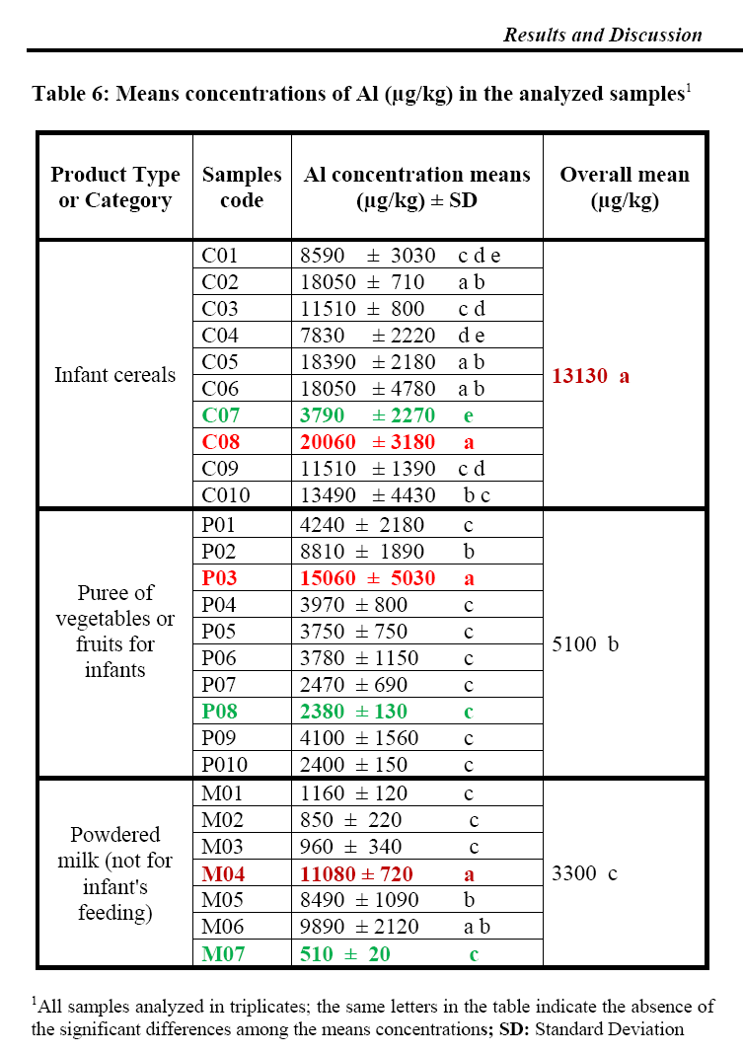
Legal limits for Aluminum concentration
It should be mentioned that there is no regulation limits for Al in weaning foods and formula (FSA, 2006),
Our results were in agreement with these concentrations .
Aluminum concentrations in baby food studied by several investigators
Maximum | Minimum | Sources
17000 µ g/kg | 3000µg/kg | Italy (Plessi et al.,1997)
10900 µ g/kg | 1210 µg/kg | Mostly from Europe ( Sahin et al.,1995)
28000 µ g/kg | 40 µg/kg | (MAFF,UK,1999)

Slide 19
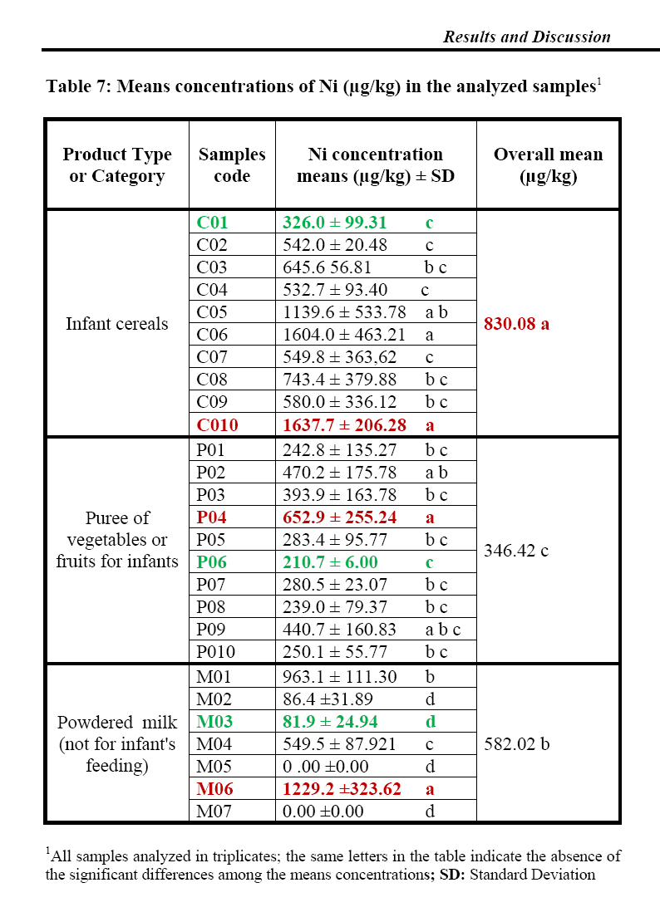
Legal limits for Nickel concentration
It is of worth to mention that there is no regulation limits for Ni in weaning foods and formula (FSA, 2006),
Our results were within these concentrations .
Nickel concentrations in baby food studied by several investigators
Maximum | Minimum | Sources
10300 µg/kg | 50µg/kg | Turkey (Sarcacoglu et al.,2007)
1340 µ g/kg | 0.3 µg/kg | (MAFF,UK,1999)

Slide 20
تركيزات العناصر المعدنية الغذائية في أغذية الأطفال

Slide 21
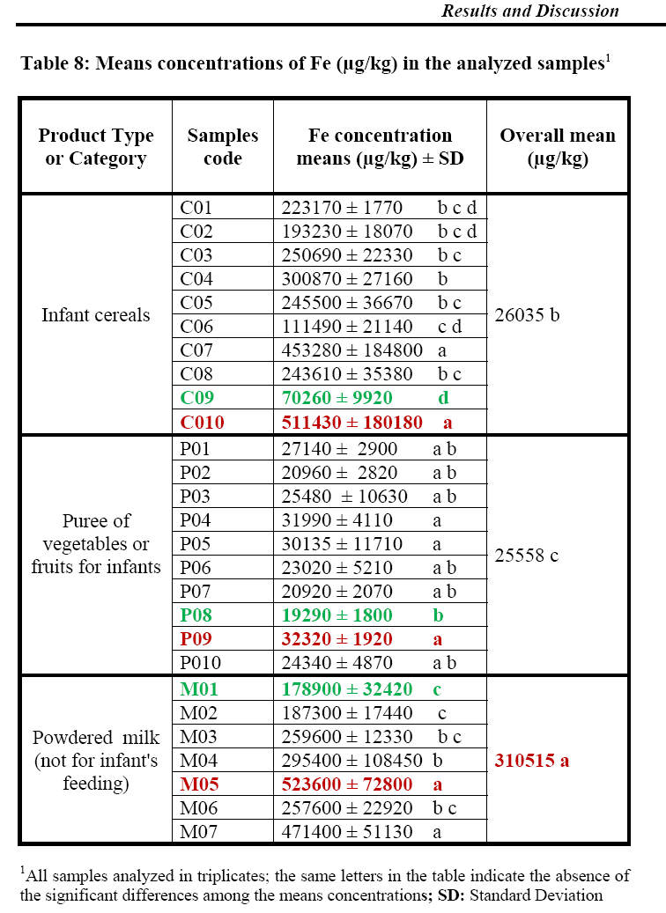
Our results in infant cereals and milk samples were greater than these legal limits
Legal limits concentration for Iron
Maximum | Sources
3000µg/ 100 Kcal for products where this element has been added | England Regulations (S.I.2003/3207)
100000µg/kg dry weight | Yemeni Specification (22/2003)
Our results in most of infant cereals and milk samples were higher than these concentrations.
Iron concentrations in baby food studied by several investigators
Maximum | Minimum | Sources
67500 µ g/kg | 1020 µg/kg | Turkey (Sarcacoglu et al.,2007)
97400 µ g/kg | 41400 µg/kg | Spain (Yebra et al, 2004)
12150 µ g/kg | 103850µg/kg | Portugal ( Lima,Delerue-Matos,& Vaz,1998)

Slide 22
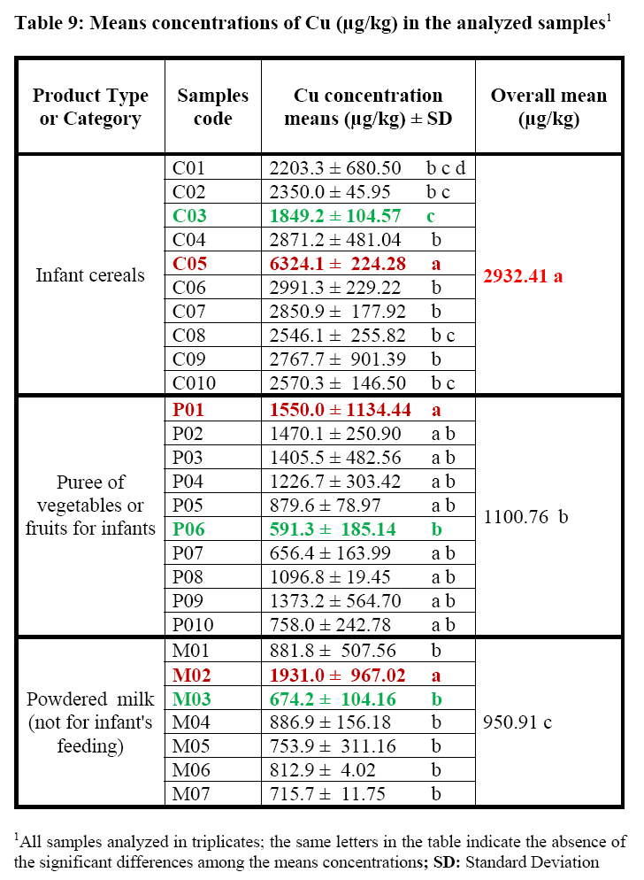
Our results were less than these legal limits
Legal limits for Copper concentration
Maximum | Sources
40µg/100 Kcal for products where this element has been added | England Regulations (S.I.2003/3207)
3000µg/kg dry weight | Yemeni Specification (22/2003)
Our results agree with these concentrations .
Copper concentrations in baby food studied by several investigators
Maximum | Minimum | Sources
4800 µg/kg | 1990 µg/kg | New zealand (McKinstry, Indyk, & Kim,1999)
3160 µg/kg | 1110 µg/kg | India (Tripathi et al ., 1999)
4380 µg/kg | 520µg/kg | Turkey (Sarcacoglu et al.,2007)
5300 µg/kg | 3 µg/kg | (MAFF,UK,1999)

Slide 23
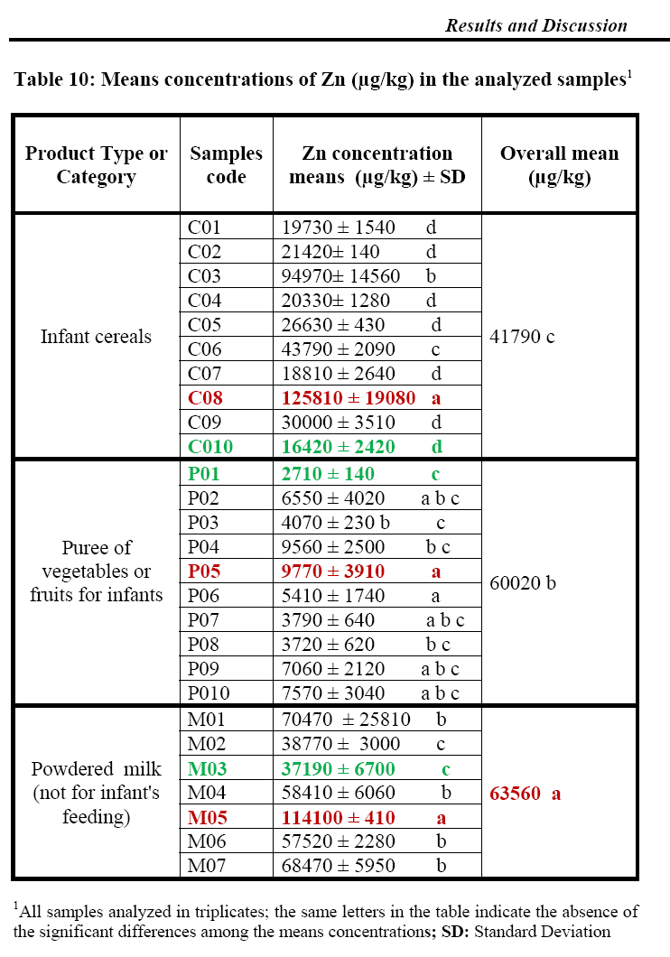
Our results in most of infant cereals samples and all milk samples were higher than these legal limits
Legal limits for Zinc concentration
Maximum | Sources
2000µg/100 Kcal for products where this element has been added | England Regulations (S.I.2003/3207)
25000µg/kg dry weight | Yemeni Specification (22/2003)
Our results in most of the analyzed samples agree with these concentrations except the concentration reported in Italy which was higher than our results
Zinc concentrations in baby food studied by several investigators
Maximum | Minimum | Sources
34590 µg/kg | 9370 µg/kg | India (Tripathi et al ., 1999)
37200 µg/kg | 920 µg/kg | Turkey (Sarcacoglu et al.,2007)
42300 µg/kg | 13700 µg/kg | New zealand (McKinstry, Indyk, & Kim,1999)
68100 µg/kg | 60µg/kg | (MAFF,UK,1999)
110000µg/kg | 13000 µg/kg | Italy (Plessi et al.,1997)

Slide 24
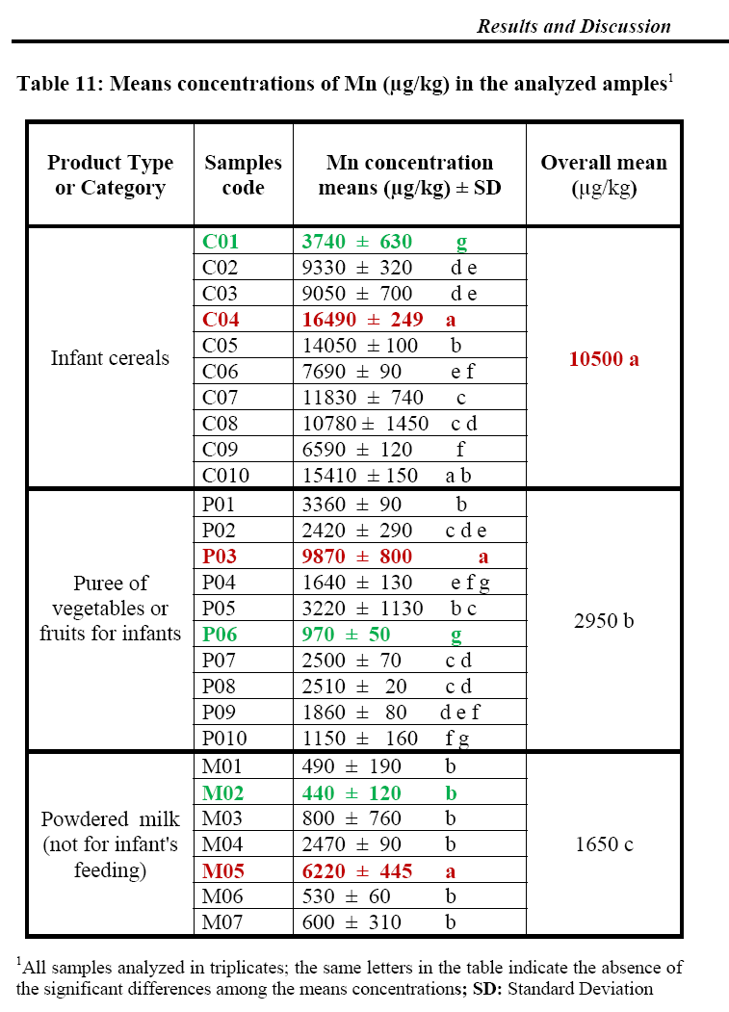
Our results were below these legal limits
Legal limits for Manganese concentration
Maximum | Sources
600µg/ 100 Kcal for products where this element has been added | England Regulations (S.I.2003/3207)
350000 µg/kg dry weight | Yemeni Specification (22/2003)
Our results were similar to these concentrations except the results found in the C04,C05,C010,
P03 and M05 samples which were higher …
Manganese concentrations in baby food studied by other researchersrs
Maximum | Minimum | Sources
10500 µ g/kg | 290 µg/kg | Turkey (Yaman & Cokol, 2004)
7200 µ g/kg | 220 µg/kg | Turkey (Sarcacoglu et al.,2007)
4040 µ g/kg | 740µg/kg | New zealand (McKinstry, Indyk, & Kim,1999)

Slide 25
جدول (12) تركيزات العناصر المعدنية الغذائية في أغذية الأطفال لكل 100 كيلو كالوري
تركيزات العناصر المعدنية الغذائية/100 كيلو كالوري |  |  |  |  | البيانات الغذائية* | رقم العينة
المنغنيز، ملغرام | الزنك، ملغرام | النحاس، ميكروجرام | الحديد، ملغرام | كيلو كالوري /100 جرام للعينة
0.09 | 0.48 | 53.61 | 5.43 | 411 | دقيق القمح مع الحليبِ و الفواكه (من سن 6 شهر) | 1
0.22 | 0.51 | 55.56 | 4.57 | 423 | دقيق القمح مع الحليبِ والخضروات (من سن 6 شهور) | 2
0.21 | 2.23 | 43.51 | 5.90 | 425 | دقيق القمح "بسكويت" مدعم بالفيتاميناتِ والمعادنِ (من سن 6 شهور) | 3
0.41 | 0.51 | 71.78 | 7.52 | 400 | دقيق القمح "بسكويت لطهور الأسنان" مدعم بالفيتاميناتِ والمعادنِ (من سن 6 شهور) | 4
0.34 | 0.64 | 153.13 | 5.94 | 413 | دقيق القمح مع العسلِ " حبيبات سريعة الذوبان" من سن 6 شهور | 5
0.19 | 1.06 | 72.08 | 2.69 | 415 | بسكويت مدعم بالفيتامينات والمعان لإطعام الأطفال والرضع | 6
0.31 | 0.49 | 74.63 | 11.87 | 382 | دقيق الرز مع الجرز " رقائق " من سن 4 شهور | 7
0.26 | 3.02 | 61.20 | 5.86 | 416 | دقيق القمح " بسكويت للرضع " من سن 4 شهور | 8
0.16 | 0.75 | 69.19 | 1.76 | 400 | قمح باللبن والفواكه " غذاء للأطفال من سن 6 شهور | 9
0.38 | 0.40 | 62.69 | 12.47 | 410 | دقيق القمح مع الحليبِ (من سن 6 شهور) | 10
لا | لا | لا | لا | لا | مهروس موز ( من سن 5 شهور ) | 11
0.33 | 0.90 | 201.38 | 2.87 | 73 | مهروس فواكه مشكلة مع حبوب ( من سن 6 شهور) | 12
1.28 | 0.53 | 182.53 | 3.31 | 77 | مهروس أناناس و موز ( من سن 4 شهور ) | 13
0.17 | 0.97 | 123.91 | 3.23 | 99 | مهروس برتقال وموز مع حبوب ( من سن 4 شهور) | 14
0.72 | 2.17 | 195.47 | 6.70 | 45 | مهروس خضروات مشكلة ( من سن 4 شهور) | 15
0.20 | 1.13 | 123.19 | 4.80 | 48 | مهروس طماطم ودجاج ( من سن 5 شهور) | 16
0.33 | 0.50 | 86.37 | 2.75 | 76 | مهروس ثلاثة فواكه ( من سن 4 شهور ) | 17
0.26 | 0.38 | 111.92 | 1.97 | 98 | مهروس موز ( من سن 4 شهور ) | 18
لا | لا | لا | لا | لا | مهروس خضروات مشكلة ( من سن 5 شهور) | 19
لا | لا | لا | لا | لا | مهروس جزر ( من سن 5 شهور) | 20

Slide 26
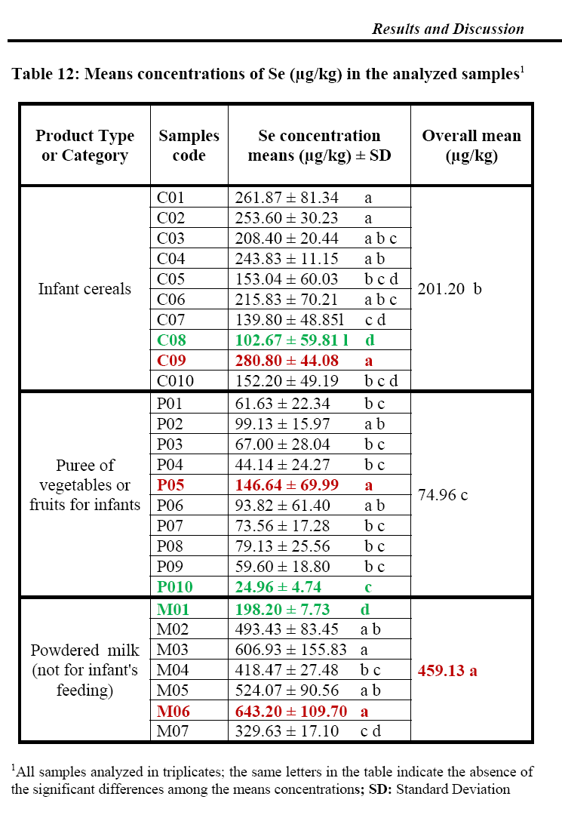
Our results were below this limits
Legal limits for Selenium concentration
There are no regulatory limits for Se in weaning foods and formulae (FSA, 2006), however, it has been pointed out that the Se concentrations in the range of 2000–8000µg/kg in foods are harmful (Viñas et al., 2000).
Our results were higher than these concentrations with the exception of the concentrations found in P01,P03, P04 , P09 and P010.
Selenium concentration in baby food studied by other researchersrs
Maximum | Minimum | Sources
72.8 µ g/kg | 21.5 µg/kg | Spain (Vinas,Martenez &Cordoba, 2000)
143 µg/kg | 0.4 µg/kg | (MAFF,UK,1999)

Slide 27
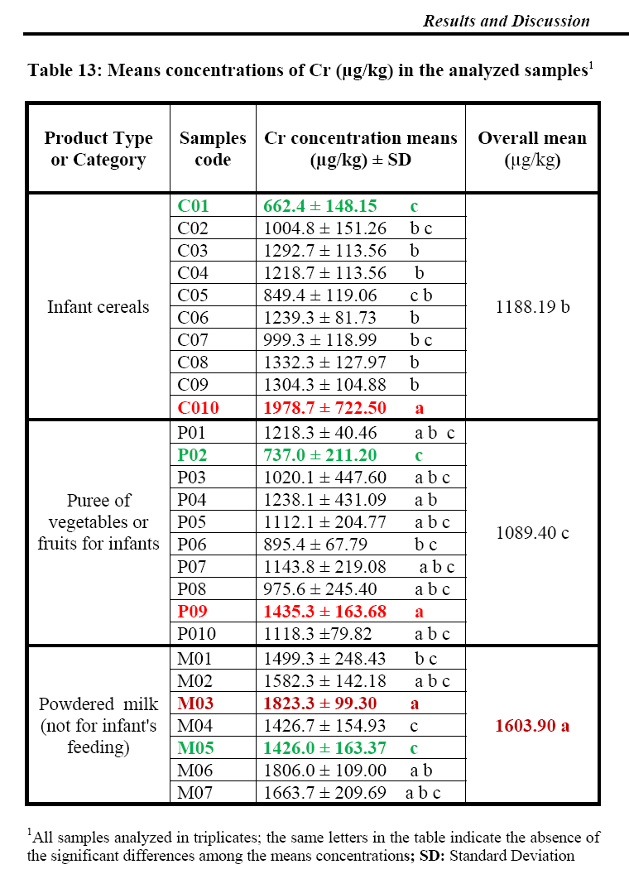
Legal limits for Chromium concentration
There are no regulatory limits for CR in weaning .(foods and formulae (FSA, 2006
Our results were higher than these concentrations
Chromium concentrations in baby food studied by other researchers
Maximum | Minimum | Sources
700 µg/kg | 10 µg/kg | (MAFF,UK,1999)
68.8 µg/kg | 2.02 µg/kg | Turkey (Sarcacoglu et al.,2007)
50, 40,70 µg/kg respectively |  | Nigeria, UK and USA (Ikema et al ., 2002

Slide 28
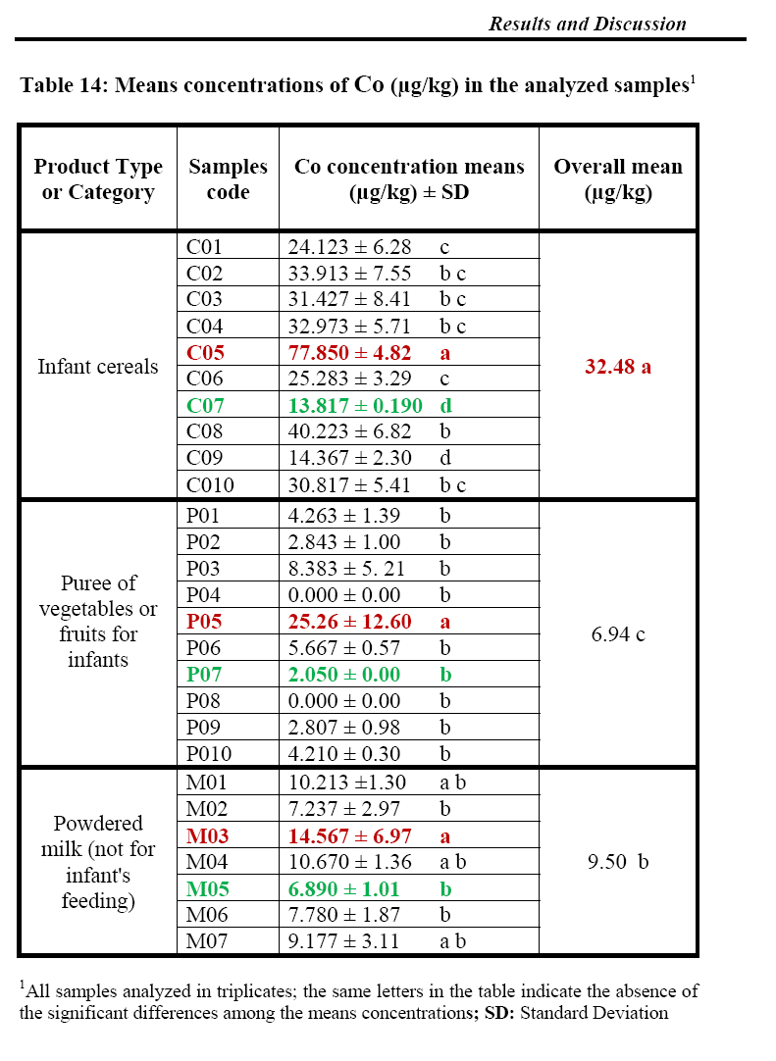
Legal limits for Cobalt concentration
There are no regulatory limits for Co in weaning .(foods and formulae (FSA, 2006
Our results were consistent with this concentration range except those concentrations found in samples C02, C03, C04, C05 ,C08 and C010
Cobalt concentrations in baby food studied by other researchers
Maximum | Minimum | Sources
25.4 µg/kg | 2.67 µg/kg | Turkey (Sarcacoglu et al.,2007)

Slide 29
الخلاصة

Slide 30
وجد أن تركيز الرصاص في معظم العينات المحللة كان أعلى من الحدود القانونية، كما أن تركيز الحديد في كل العينات التي أساسها الحبوب كانت تتعدى الحدود القانونية. بينما كان تركيز الزنك في بعض العينات مثل (CO1, CO2, CO4, CO7, CO10) ضمن الحدود القانونية .
.
2. وجد أن تركيزات بعض العناصر المعدنية كالكادميوم، الزرنيخ، النحاس، والماغنيسيوم
كانت أقل من الحدود القانونية في معظم العينات المحللة.
3. وجد أن تركيز كل من الرصاص والزرنيخ في معظم العينات المحللة كانت أعلى من
تلك التي وجدت في عينات مشابهة درست في دول أخرى، وبالمثل فإن تركيز الحديد
كان أعلى في العينات التي أساسها الحبوب.

Slide 31
التوصيات

Slide 32
توصي هذه الدراسة بما يلي:
1. سرعة البدء في تنفيذ علميات المراقبة والسيطرة على تلوث أغذية الأطفال المصنعة
والمتوافرة في السوق المحلى بالمعادن وعلى الأخص معادن الرصاص والحديد والنحاس
والتي تجاوزت تركيزاتها في عينات أغذية الأطفال المصنعة موضع الدراسة للحدود
المقبولة والمأمونة.
2. العمل وبسرعة على تعزيز ومراجعة القوانين والإستراتيجياتِ الغذائية المحلية المتعلقة بالمراقبة
والسيطرة على تلوث أغذية الأطفال المصنعة والمتوافرة في السوق المحلى.
3. العمل على تأهيل وتدريب الكوادر البشرية وكذا تطوير الإمكانيات المادية لاكتساب القدرة الكافية بشأن
تقييم ومراقبة تلوث أغذية الأطفال بالملوثات المختلفة.
4. بناء تعاون فاعل بين السلطات المهتمة بالسلامة الغذائية في اليمن.

Slide 33
5. اعتماد نظام تقييم المخاطر الذي سيعمل على تعريف وتمييز المشاكل المتعلقة بالسلامة الغذائية ومن
ثم يمكن تطوير الإستراتيجياتِ الغذائية والصحية لمنع سوء التغذية والأمراض الأخرى.
6. تنفيذ دراسات أخرى لتقييم الملوثات البيئية والبيولوجية وكذا الكيميائية في أغذية الأطفال المتوفرة في السوق المحلى
والذي سيعمل على توضيح الصورة بشأن حالة تلوث أغذية الأطفال المتوفرة في السوق المحلى.

Slide 34



شكر وتقدير
نتقدم بجزيل الشكر والتقدير لقسم الأودية والسموم – كلية الصيدلة - "مختبر
RI-INBRE Research Core Facility) )" – جامعة Rhode Island - الولايات المتحدة الأمريكية،
وذلك لاستضافتهم الطالب مصطفى زاهر للقيام بإجراء البحث لديهم خلال العام الأكاديمي (2006-2007) وتنفيذ عدد من الأبحاث الأخرى التي تخدم السلامة الغذائية في اليمن.

